Slide 1
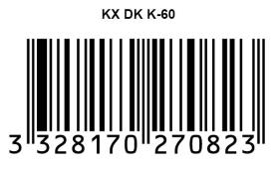
ACCESSOIRES PC
Drakkar Vanaheim
Clavier gamer mécanique rétroéclairé
Caractéristiques techniques :
Switches mécaniques marron optimisées pour l'entrée rapide de commandes.
Clavier mécanique AZERTY standard de 105 touches.
Macros : 5 touches programmables directement sur le clavier.
Rétroéclairage de l’intérieur des touches rouge, avec un choix de 6 effets de lumineux.
Intensité et vitesse des effets lumineux réglables.
Anti-ghosting complet
Raccourcis multimédia
Aspect carbone et repose poignet
Touches de déplacement permutables (Touches directionnelles/ZQSD)
Verrouillage possible des touches Windows
Cordon tressé noir 1.8m
Compatible avec Windows 7/8/10
Caractéristiques principales
Type de clavier | Mécanique
Type de touches | Switchs mécaniques marron
Anti-ghosting | Complet
Verrouillage de la touche Windows | Oui
Touches multimédia | 12
Inversion des touches directionnelles | Oui
Rétro-éclairage | Rouge
Connexion
Type de connexion | Filaire
Interface | USB
Compatibilité
Configuration requise | Compatible avec Windows 7/8/10
Garantie | 3 ans
Ref Innelec : 61881103302 Gencod : 3328170270823
Deee : 0,08 €
PVTTC : 59,99 €
 | Poids (kg) | Longueur (mm) | Largeur (mm) | Hauteur (mm) | Quantité (pcs)
Unité
Sous PCB
Master PCB

